Slide 1


SORT ALQORITMLƏRI

Slide 2


Sort alqoritmlərin növləri
Selection Sort
Bubble Sort
Insertion Sort
Merge Sort
Quick Sort

Slide 3

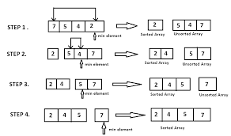
Selection sort alqoritmi
Selection sort alqoritmi verilmiş massivdeki ilk elementi min element kimi seçir. Daha sonra bu elementi bir bir massivin diger elementləri ilə müqaisə edir. Bu ededdən kiçik olan edədlə yer dəyişdirir. Bu proses massiv çeşidlənmiş massiv olana qədər təkrarlanır.
time complexity : O(n²)
space complexity : O(1)

Slide 4
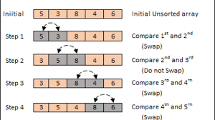
Bubble sort alqoritmi
Bubble sort alqoritmdə çeşidlənməmiş massivdəki hər bir element sağında dayanan elementlə müqaisə olunur. Yəni 0-cı indeksdən başlayaraq sıfırıncı və birinci elementləri müqayisə edin. sıfırıncı element birinci elementdən böyükdürsə, onlar dəyişdirilir. Sonra birinci və ikinci elementləri müqayisə edir. Düzgün deyilsə, onları dəyişdirilir. Bu proses son elementə qədər davam edir.

Slide 5
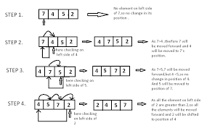
İnsertion sort alqoritmi
Daxiletmə çeşidi çeşidlənmiş massivin bir anda bir elementlə qurulduğu çeşidləmə mexanizmidir. Massiv elementləri ardıcıl olaraq bir-biri ilə müqayisə edilir və sonra müəyyən bir ardıcıllıqla eyni vaxtda düzülür. Bu çeşid elementin müəyyən bir mövqeyə daxil edilməsi prinsipi əsasında işləyir, buna görə də Insertion Sort adı verilir.

Slide 6
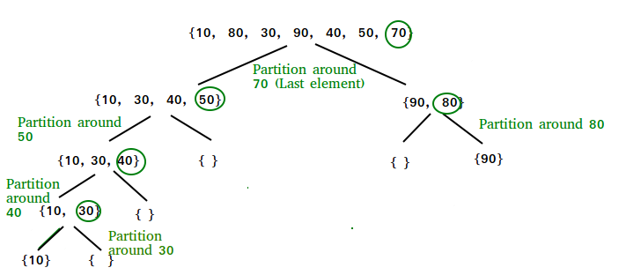
Quick Sort alqoritmi
Merge Sort kimi, Quick Sort da Böl və Fəth et alqoritmidir. O, elementi pivot kimi seçir və verilmiş massivi seçilmiş pivotun ətrafında bölür. QuickSort-un müxtəlif yollarla pivotu seçən bir çox müxtəlif versiyaları var.
pivot kimi ilk elementi seçilir.
son elementi pivot kimi seçilir
Pivot olaraq təsadüfi bir element seçilir
Medianı pivot olaraq seçilir.

Slide 7
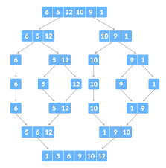
Merge sort alqoritmi
Merge Sort, Böl və Fəth Alqoritmi prinsipinə əsaslanan ən məşhur çeşidləmə alqoritmlərindən biridir. Bu algoritmdə verilmiş massiv ölçü 1 olana qədər rekursiv olaraq iki yarıya bölünür. Ölçü 1 olduqdan sonra əldə etdiyimiz kiçik hissələrdə ədədləri düzgün sıralayırıq. Sonda birləşmə prosesləri işə düşür və tam massiv olana qədər massivləri birləşdirməyə başlayır.

Slide 8


